Slide 1
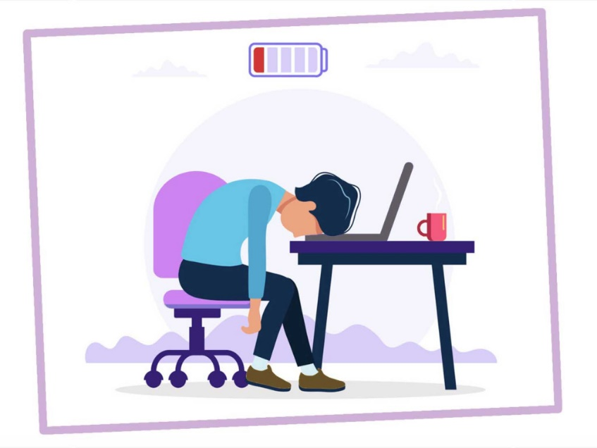
Тема: Утомляемость ребёнка и как с ней бороться.
Выполнила:
Самусева Анастасия Александровна

Slide 2
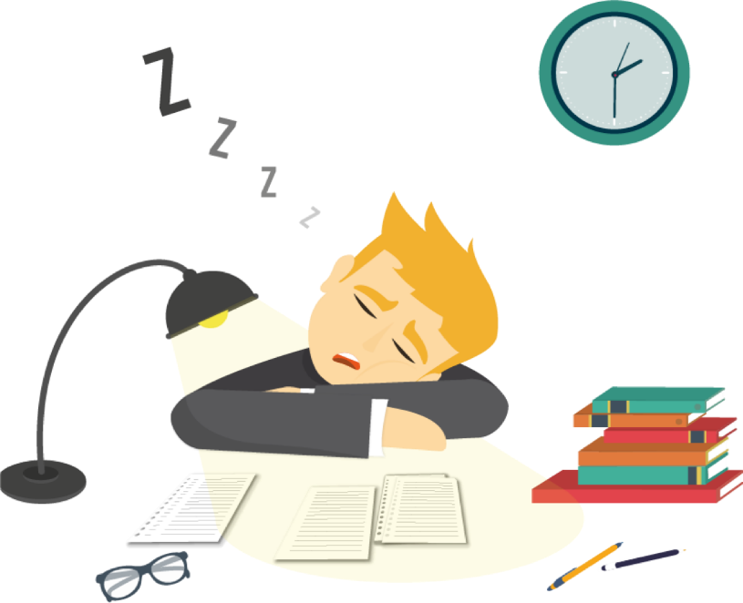
Цель: формирование активной педагогической позиции родителей, повышение воспитательного потенциала семьи
Задача:
объяснить родителям от чего наступает у детей утомляемость, чем опасно переутомление и как помочь ребёнку правильно отдохнуть.

Slide 3
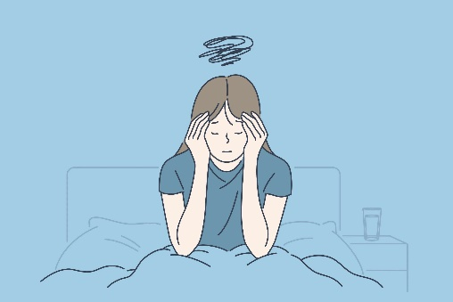
Как проявляется утомляемость ребенка?
· Головные боли;
· Бессонница;
· Ребенок начинает тереть глаза, активно зевать;
· Движения рук и ног становятся неловкими и неуклюжими;
· Общая вялость на фоне спада настроения;
· Агрессивные реакции на вполне обычные явления;
· Повышенная отвлекаемость, частная смена позы;
· Плач на пустом месте без видимых причин.

Slide 4
Почему внешне здоровые дети быстро устают?
Во-первых, уровень выносливости определяется возрастом ребенка. Чем младше ребенок, тем труднее ему привыкать к меняющимся условиям, так как нервная система еще неустойчива.
Во-вторых, от темперамента, заложенного природой. Дети с меланхолическим и холерическим типами темперамента устают гораздо быстрее, нежели дети-сангвиники и флегматики.
В-третьих, от состояния физического здоровья и крепости иммунной системы. Ослабшие дети или дети после болезни быстро утомляются.

Slide 5


В-четвертых, от опыта ребенка, его тренированности. Так, если ребенок ведет активный образ жизни, посещает различные секции и кружки, участвует в развлекательных мероприятиях (театр, цирк и др.), ему гораздо легче перенести изменившиеся условия.
В-пятых, от того, насколько окружающие люди используют такие меры воспитательного воздействия, как похвала и одобрение.

Slide 6
Почему возникает переутомление?
1.Переутомление возникает вследствие чрезмерной нагрузки на нервную систему ребенка,
2.Нарушения режима дня,
3.Недостаточного пребывания на свежем воздухе,
4.Высокой температуры или повышенной зашумленности помещения.
Важно знать!
Усталость сначала возникает в нервных клетках организма, а потом переходит на мышечную систему.

Slide 7


Когда возникает переутомление?
1.Адаптация к учебным нагрузкам;
2.Окончание четверти, учебного года и недели.

Slide 8
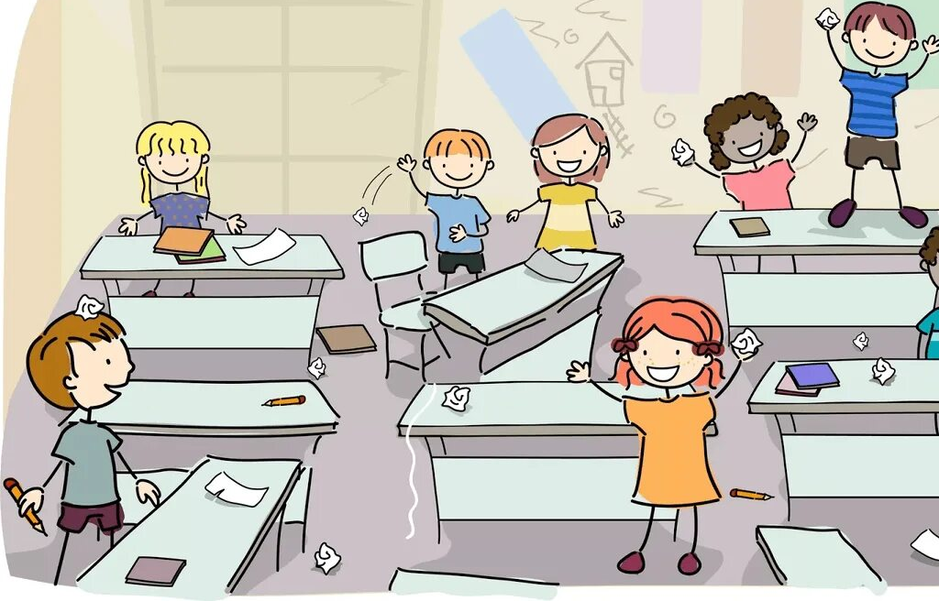
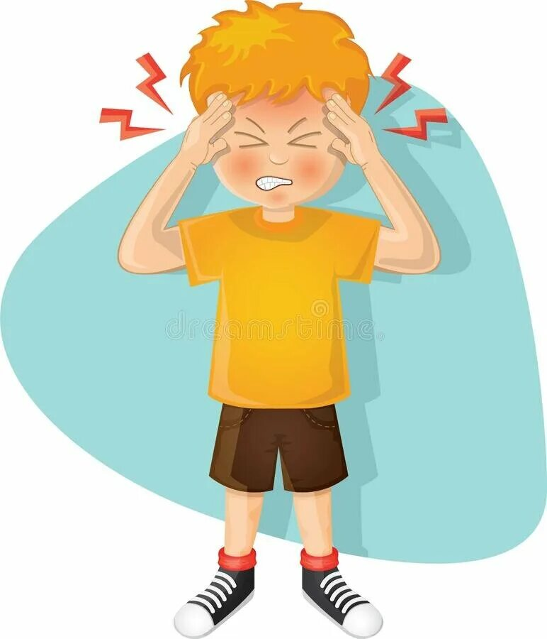
Чем опасно детское утомление?
Серьёзные нарушения поведения;
Снижение успеваемости в школе;
Задержка психического развития;
Возникновение синдрома хронической усталости (потеря интереса, жалобы на головную боль, потеря аппетита);

Slide 9
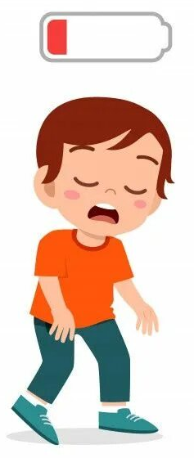


Детская усталость подразделяется на:
1. Физическую;
2.Интеллектуальную;
3. Эмоциональную.

Slide 10
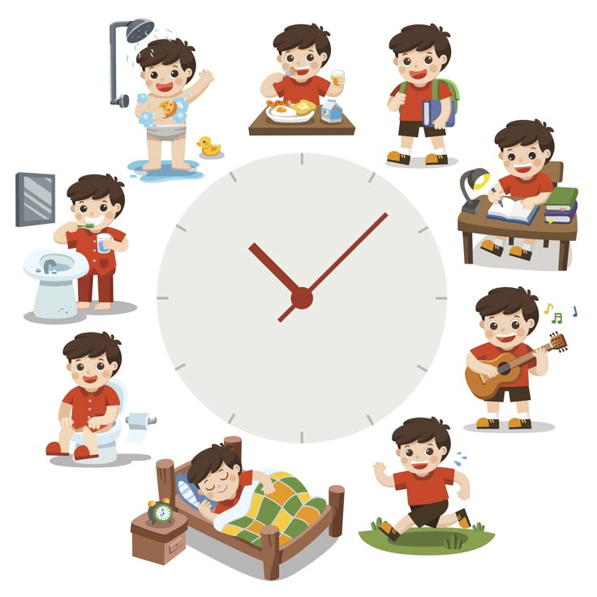
Что такое правильный режим дня?
Правильный режим дня-
это правильная организация и наиболее целесообразное распределение во времени сна, питания, труда, отдыха, личной гигиены и т. д.
Правильный режим –
главное условие сохранения здоровья. Благодаря соблюдению режима обеспечивается высокая работоспособность в течение дня.

Slide 11
Основными элементами режима дня школьника являются:
· учебные занятия в школе и дома;
· активный отдых с максимальным пребыванием на свежем воздухе;
· регулярное и достаточное питание;
· свободная деятельность по индивидуальному выбору;
· физиологически полноценный сон. Неоценимое значение для здоровья, бодрости, высокой работоспособности имеет гигиена сна. Потребность во сне составляет: в 8 - 12 лет – 9-10 часов, в 13-14 лет – 9-9,5 часов, в 15-16 лет – 8,5-9 часов.

Slide 12
Народная мудрость гласит:
«Какова еда и питье – таково и житье».
«Ешь правильно – и лекарство не надобно».

Slide 13

Как лучше организовать завтрак школьника?
В утренний рацион школьника обязательно должны входить продукты, богатые белками, поскольку белки, повышая возбудимость нервной системы, способствуют лучшей адаптацией детей к школьным нагрузкам. Помимо белковой продукции на завтрак ребенку желательно давать и что-нибудь из растительной пищи. Не стоит по утрам игнорировать горячее питьё.
ВАЖНО, чтобы завтрак ребенка был питательным и разнообразным по составу пищевых веществ – белков, жиров, углеводов, витаминов и минеральных элементов.

Slide 14
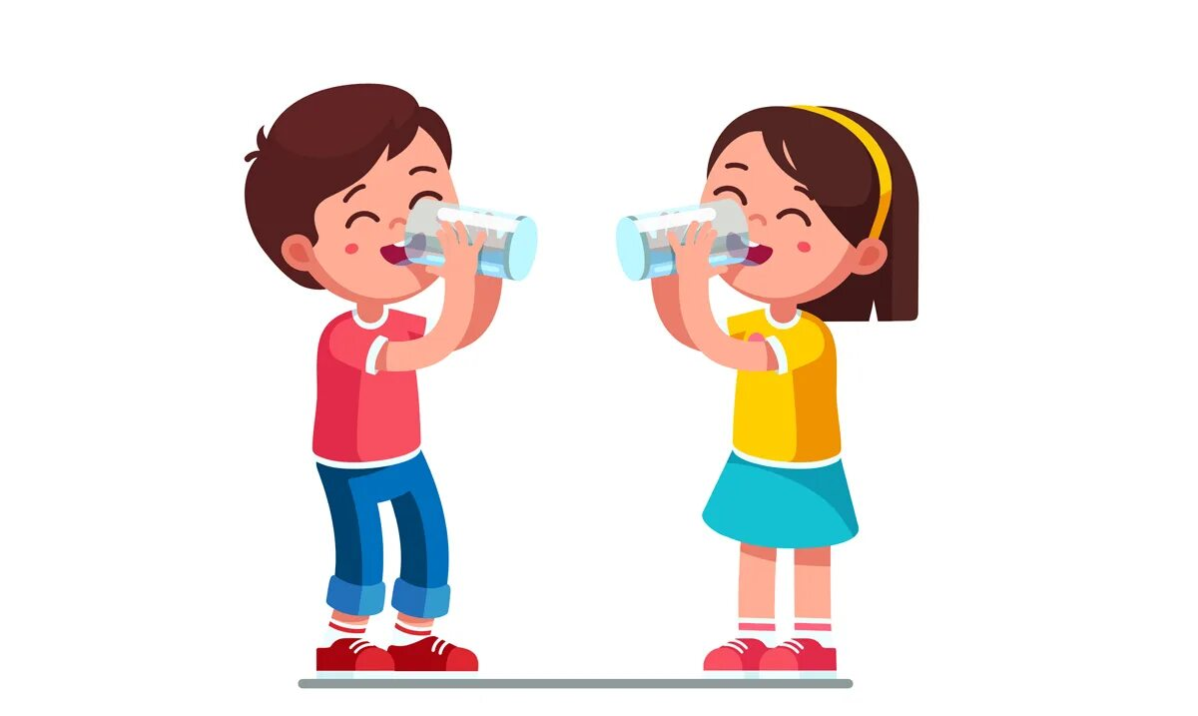
Следующая причина утомляемости школьника:
Качество питьевой воды. Человек более чем на 80 % состоит из воды, и не учитывать этот факт нельзя. Учеными были проведены исследования, в ходе которых доказано, что даже минимальное снижение количества воды в организме человека приводит к снижению его работоспособности почти на треть.

Slide 15

Эмоциональная усталость у школьника
Здоровье надо понимать как состояние души и тела, не совместимое с безрадостным настроением. Говорят, что минута смеха продлевает жизнь. По статистике, взрослый человек в среднем смеется 15 раз в день, а ребенок, по крайней мере, раз 50.

Slide 16
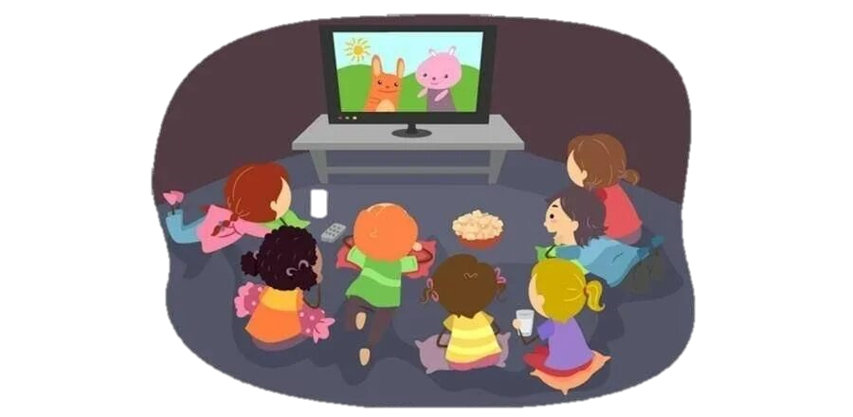
Интеллектуальная и физическая усталость у ребенка
усугубляется долгим проведением времени у компьютера и телевизора.
Рекомендации: Иногда достаточно наладить полноценный отдых и питание ребенку, добавить умеренную физическую нагрузку, начать принимать поливитамины, и его организм придет в норму.

Slide 17

Статистика
По России в среднем не менее 72% школьников говорили, что устают.
По словам опрошенных, усталость проявлялась уже днём (у 71% детей) и в целом накапливалась к концу четверти и в течение года. Лишь 7% сказали, что бодры весь день. Чем старше ребёнок, тем сильнее он уставал: среди одиннадцатиклассников эта цифра составляла 85%.

Slide 18
Устраняем причины высокой утомляемости (рекомендации)
1. Соблюдать режим дня.
2. Ежедневно гулять на свежем воздухе.
3. Проветривать помещение, в котором пребывает ребенок в течение дня.
4. Разнообразить деятельность ребенка
5. Соблюдать режим сна — во время сна жизненные силы ребенка восстанавливаются.
6. Чередовать умственные и физические виды деятельности.
7. Не рекомендуется резко отрывать ребенка от занятия. Так, если ребенок рисовал, а вам уже пора ужинать, то нужно заранее предупредить об этом ребенка и дать время на завершение.
8. Нужно дозировать доступ ребенка к телевизору, компьютеру и различным игровым приставкам, заменяя их другими увлекательными играми.
9. Важно осуществлять разнообразие досуга ребенка — по возможности посещать занимательные и спортивные кружки, секции, ходить в цирк, зоопарк и др.

Slide 19

Спасибо за внимание!

